Slide 1
Vakoverschijdend project
Groep 5
Academiejaar 2015 - 2016

Slide 2
Inleiding

Slide 3
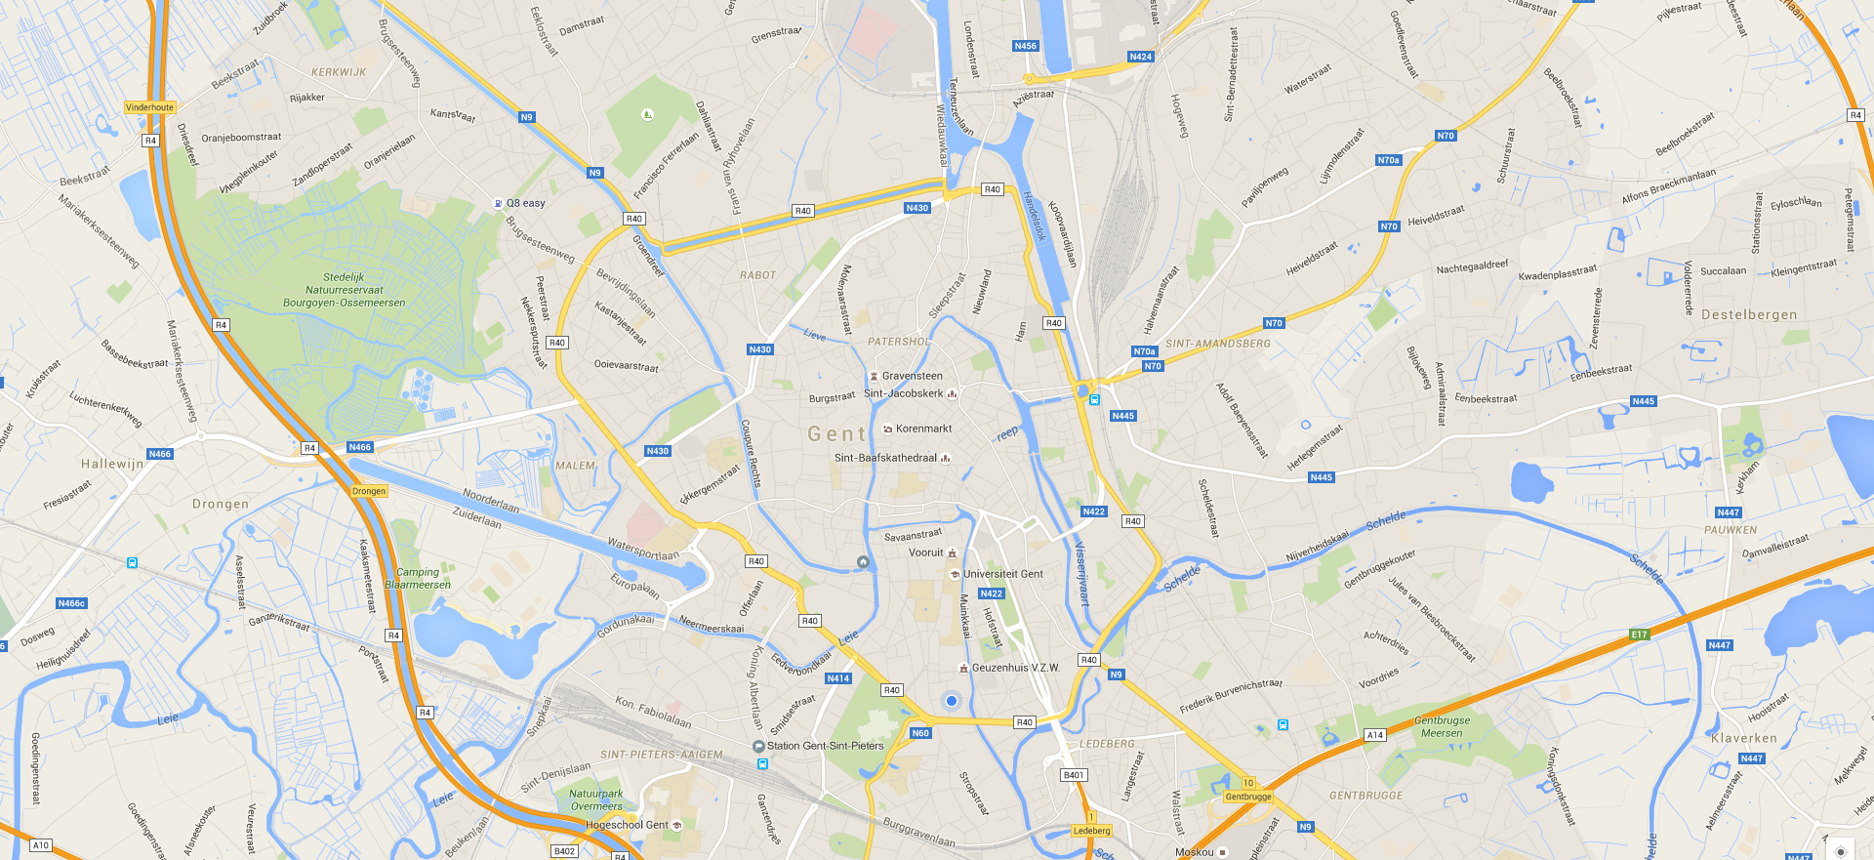


Slide 4


Slide 5









Ondersteunde platformen

Slide 6
Demo

Slide 7
Stappenplan: Pitfalls & Need To Know

Slide 8
Geraamde implementatiekost

Slide 9
Geraamde implementatiekost
€ 110 / maand
~ 2000 gelijktijdige gebruikers
~ 20.000 geregistreerde gebruikers
Website | DigitalOcean XS Tier | € 5 / maand
Database | DigitalOcean XS Tier | € 5 / maand
Backend | DigitalOcean M Tier | € 20 / maand
Berekeningen | DigitalOcean XL Tier | € 80 / maand

Slide 10
Testen

Slide 11
Testen
 | Instruction | Branch
Backend | 92% | 89%
Frontend | 88% | 82%

Slide 12
Met dank aan
Pieter Morlion
Florian Goeteyn
Marko van Dooren
Jan Goedgebeur
Annick Van Daele

Slide 13
Vragen

